Slide 1
Lógica y Algoritmos
Unidad III: Programación modular
Funciones (módulos/subprogramas)
Docentes: Colectivo de Asignatura (1S2024)

Slide 2
Contenido
Diseño descendente
Funciones (módulos/subprogramas)
Procedimientos (subrutinas)
Ámbito: variables locales y globales
Comunicación con subprogramas

Slide 3
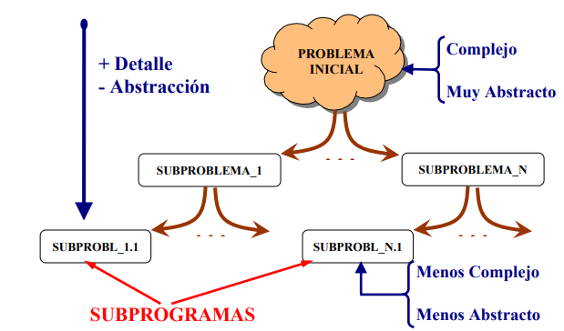
Diseño descendente: Subprogramas
Niveles de abstracción
La solución de cualquier problema puede darse en varias formas o niveles de abstracción. Se comienza dando un enunciado más general o abstracto de la solución. Se refina esta solución elaborando los detalles que antes se han ignorado, de lo que resulta una solución nueva que es menos abstracta. Este proceso continúa, hasta que se logra un nivel de detalle apropiado. Esta es la esencia del diseño top-down.
Descomponemos el problema, en subproblemas cada vez más sencillos y concretos 🡺 DISMINUIMOS EL NIVEL DE ABSTRACCIÓN. Esta técnica top-down se denomina refinamiento por pasos o programación jerárquica.

Slide 4
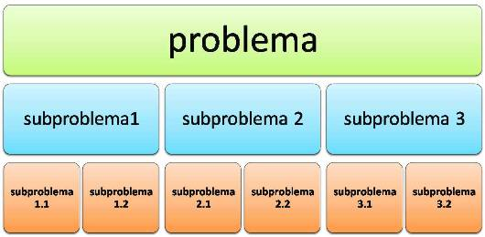
Diseño descendente: Subprogramas
Idea del diseño descendente o diseño top-down:
Para solucionar un problema complejo vamos a dividirlo en problemas más simples. La solución a dichos problemas serán los:
SUBPROGRAMAS 🡺 Estructura básica de un programa en C.
PROGRAMA 🡺 Secuencia “corta” de sentencias, la mayoría de las cuales son llamadas a subprogramas.
Cada subprograma puede ser utilizado tantas veces como queramos dentro del programa principal 🡺 REUTILIZACIÓN DEL CÓDIGO 🡺 Evita escribir repetidamente las mismas líneas de código.

Slide 5
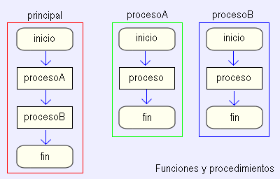
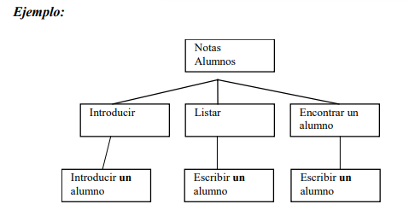
Subprogramas, programación modular
La programación modular está basada en la técnica de diseño descendente, que como ya vimos consiste en dividir el problema original en diversos subproblemas que se pueden resolver por separado, para después recomponer los resultados y obtener la solución al problema.

Slide 6
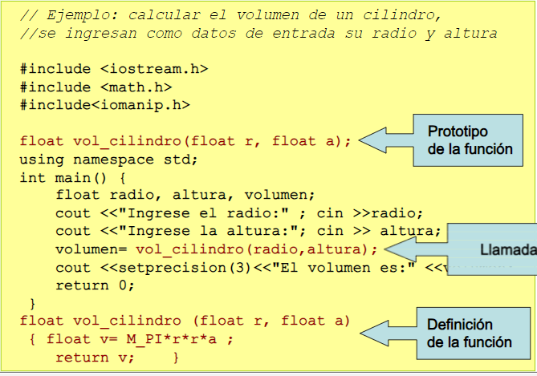
Funciones, métodos o procedimientos
En el mundo de la programación, muchos acostumbramos hablar indistintamente de estos tres términos sin embargo poseen deferencias fundamentales.
Funciones:
Las funciones son un conjunto de procedimiento encapsulados en un bloque, usualmente reciben parámetros, cuyos valores utilizan para efectuar operaciones y adicionalmente retornan un valor. Esta definición proviene de la definición de función matemática la cual posee un dominio y un rango, es decir un conjunto de valores que puede tomar y un conjunto de valores que puede retornar luego de cualquier operación.

Slide 7
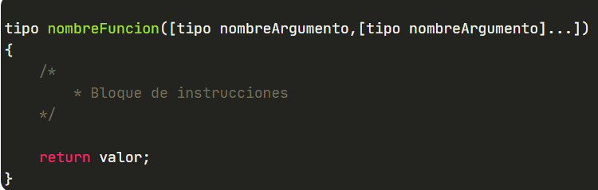
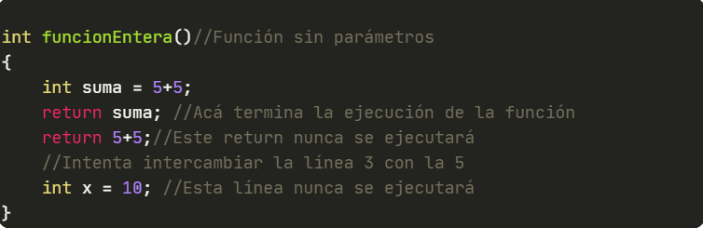
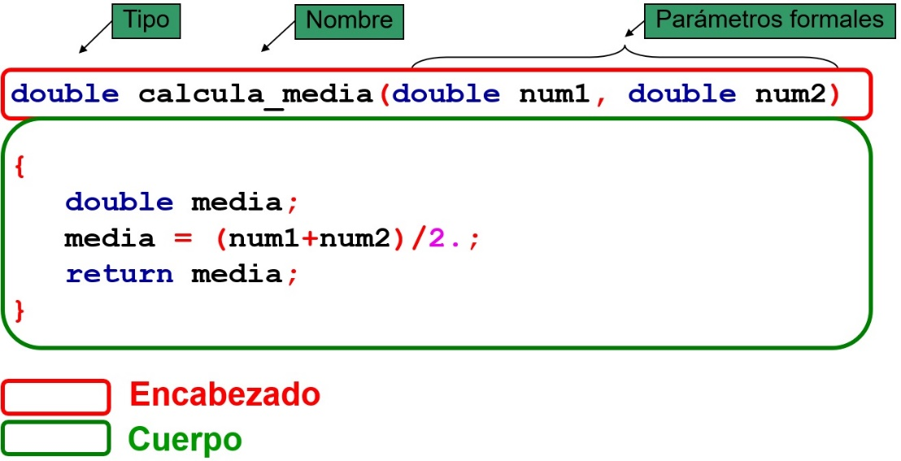
Funciones, métodos o procedimientos
La sintaxis para declarar una función es muy simple:
Ejemplo función que no recibe parámetros:
Ejemplo función con parámetros:

Slide 8
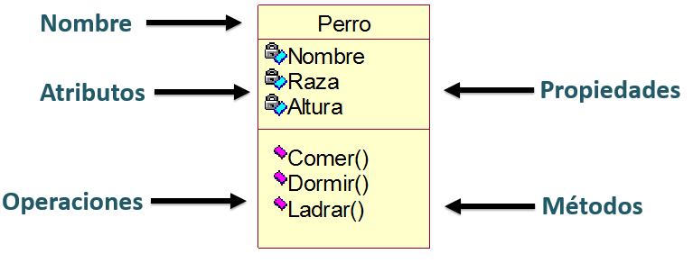
Funciones, métodos o procedimientos
Métodos:
Los métodos y las funciones son funcionalmente idénticos, pero su diferencia radica en el contexto en el que existen. Un método también puede recibir valores, efectuar operaciones con estos y retornar valores, sin embargo en método está asociado a un objeto, básicamente un método es una función que pertenece a un objeto o clase, mientras que una función existe por sí sola, sin necesidad de un objeto para ser usada.

Slide 9
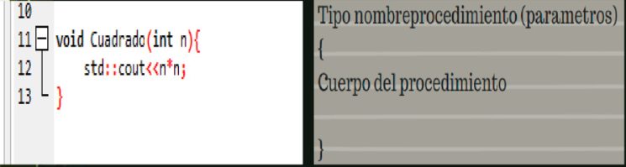
Funciones, métodos o procedimientos
Procedimientos:
Los procedimientos son básicamente un conjunto de instrucciones que se ejecutan sin retornar ningún valor, hay quienes dicen que un procedimiento no recibe valores o argumentos, sin embargo en la definición no hay nada que se lo impida. En el contexto de C++ un procedimiento es básicamente una función void que no nos obliga a utilizar una sentencia return.
Tipo void, es decir no retorna nada

Slide 10
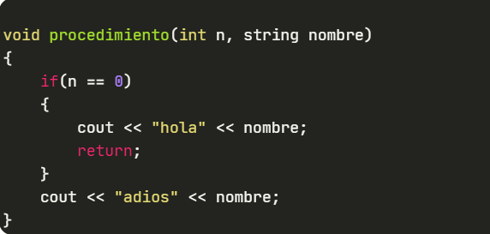
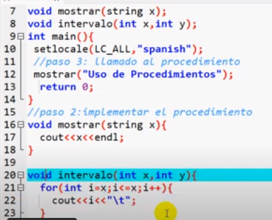
Funciones, métodos o procedimientos
Ejemplo de procedimientos

Slide 11
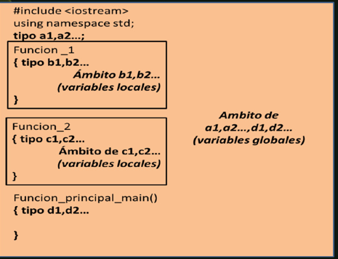
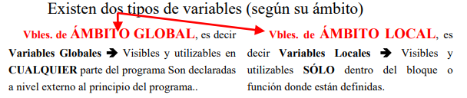
Ámbito: variables locales y globales
Dependiendo del alcance, visibilidad y tiempo de vida, distinguimos: Variables locales, parámetros y variables globales.
El Ámbito de las variables indica:
desde dónde es VISIBLE una variable, y
dónde se puede UTILIZAR una variable.

Slide 12
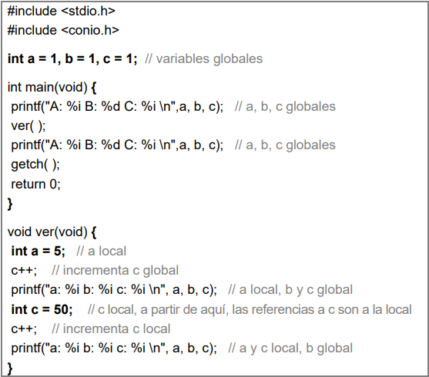
Ámbito: variables locales y globales
Analicemos el siguiente ejemplo:

Slide 13
Ámbito: variables locales y globales
Parámetros (por valor y por referencia)
Comunican a los subprogramas con el resto del programa.
Significa que: Reciben los valores con los que trabajarán los subprogramas.
Los parámetros son los valores que se pasan a la función al ser llamada. Dentro de una función, funcionan y se tratan igual que una variable local 🡺 se crean al comenzar la ejecución de la función y se destruyen al finalizar ésta (tiempo de vida y ámbito local).
Ejemplo: Todos los ejemplos que hemos visto hasta ahora utilizan paso de parámetros por valor.

Slide 14
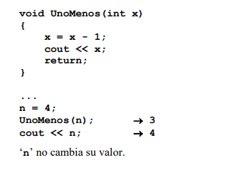
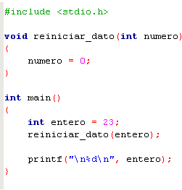
Ámbito: variables locales y globales
Ejemplo de paso de parámetros por valor:

Slide 15
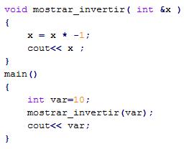
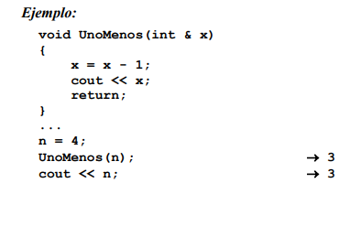
Ámbito: variables locales y globales
Paso por referencia:
El paso de parámetros por referencia une la variable del parámetro formal con la variable del parámetro real y son tratadas como una sola variable. Sólo se pueden pasar por referencia variables. Se utiliza para parámetros de entrada/salida. Se diferencia del paso por valor poniendo el símbolo &.

Slide 16
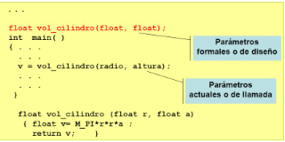
Comunicación con subprogramas
La comunicación se da cuando un programa llama a un subprograma, la información se comunica a través de la lista de parámetros y se establece una correspondencia automática entre los parámetros formales y actuales. Los parámetros actuales son sustituidos o utilizados en lugar de los parámetros formales.
Parámetros formales: Corresponden a las definiciones de los parámetros de una función, deben tener su tipo de dato y sus nombres identificadores. Un parámetro formal se comporta como otra variable local dentro de la función.
Parámetros actuales: Estos corresponden a los valores o expresiones con los cuales es llamada la función.
El parámetro formal es instanciado con el parámetro actual.

Slide 17
Referencias
Joyanes, A. (2020). Fundamentos de Programación: Algoritmos, estructuras de datos y objetos. 5^{ta.} Ed. México: McGraw-Hill.
Meza, J. (2012). Curso De C++. Disponible en:
https://www.programarya.com/Cursos/C++/Funciones

